Slide 1
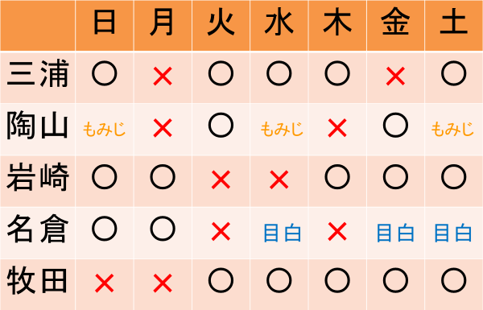
獣医師出勤表

